Slide 1



Mise en place d’une solution décisionnelle pour l’analyse approfondie des ventes
Présentée par :
Mlle Housna Aghzer
Mlle Hayat El allaouy
Mlle Kaoutar Moussetaini
Membres de jury :
Mr Rachid Dehbi
Mr Said Nouh
01

Slide 2

PLAN
Introduction
Diagramme de gantt
Problématique
Conception & Modélisation finale
Cahier de charge
Réalisation
Besoins fonctionnels & non fonctionnels
Conclusion
02

Slide 3

Introduction
03

Slide 4
Problématique
- Gestion des volumes de données de vente
- Diversité des sources de données
- Identification des informations pertinentes
- Compétences spécifiques en analyse de données
- Volume massif de données
- Analyse en temps réel
- Exploitation des données
- Analyse détaillée
- Décisions éclairées
04

Slide 5



Cahier de charge
Visualisation détaillée des performances commerciales pour guider les stratégies.
Analyse des transactions incluant la quantité d'articles et chiffre d'affaires net.
Identification précise des produits les plus achetés pour comprendre les tendances.
Tableau de bord interactif sur les retours clients, détaillant produits, quantités, remboursements et taux de remboursement.
Comparaison temporelle entre remboursements et revenus bruts par durée de temps.
Analyse centrée sur les clients, évaluant leur rentabilité et présentant le nombre total de clients.
05

Slide 6

Besoins fonctionnels & non fonctionnels
Besoins Fonctionnels :
Une visualisation des ventes
Des analyses financières
Une analyse des retours clients
Une analyse globale sur les clients
Besoins non Fonctionnels :
L’ergonomie
La fiabilité
L’efficacité
La portabilité
06

Slide 7
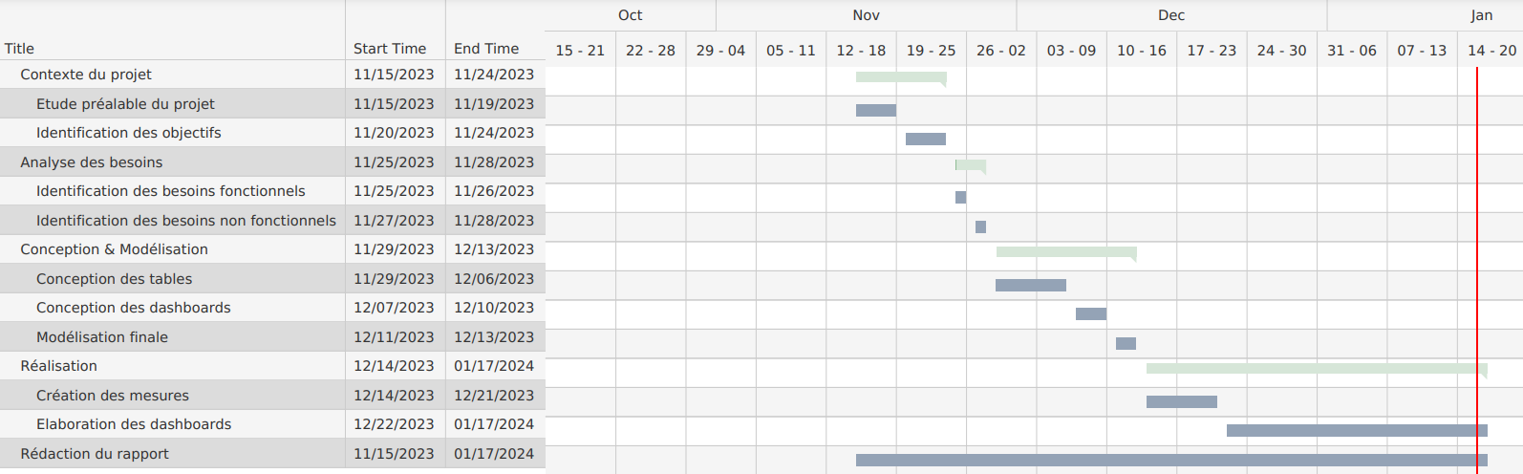
Diagramme de gantt
07

Slide 8
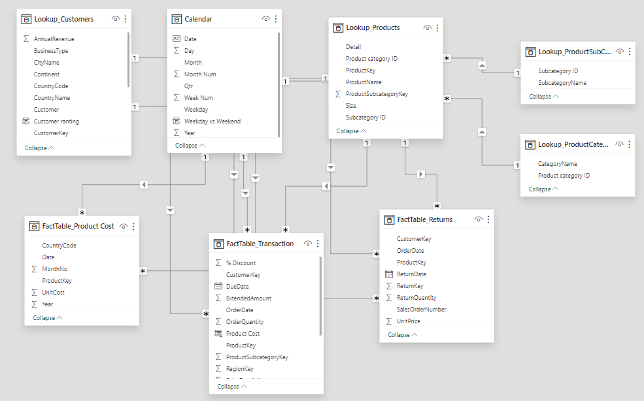
Conception & Modélisation finale
08

Slide 9



Réalisation (Outils Utilisés)
Microsoft PowerBI
Microsoft Excel
Visual Paradigm
09

Slide 10

Conclusion
10

Slide 11
Merci Pour Votre Attention !!
11

